Slide 1
Разработка мобильных приложений под Android
Лекция 7
Чиркунов Кирилл
cyril.chirkunov@computer.org
vk.com/chirkunov

Slide 2
На прошлой лекции
Лекция 7, слайд 1
Фоновые сервисы
Ненавязчивые уведомления
Сигнализация
Виджеты

Slide 3
Сегодня
Лекция 7, слайд 2
Работа со звуковыми и видео- файлами
Управление камерой
Отправка/прием SMS/MMS сообщений
Получение информации о состоянии телефона (в т.ч. информация о SIM-карте, состояние телефонного соединения и пр.)
Search & LiveDesktop

Slide 4
Лекция 7, слайд 3
Поддерживаемые форматы
мультимедиа файлов
Тип | Формат / Codec | Поддерживаемые типы файлов / Формат контейнеров
Audio | AAC LC/LTP | • 3GPP (.3gp) • MPEG-4 (.mp4, .m4a) • ADTS raw AAC (.aac, декодируется в Android 3.1+, кодируется в Android 4.0+, ADIF не поддерживается) • MPEG-TS (.ts, ,без перемещения ползунка, Android 3.0+)
 | HE-AACv1 (AAC+)
 | HE-AACv2 (enhanced AAC+)
 | AMR-NB | 3GPP (.3gp)
 | AMR-WB | 3GPP (.3gp)
 | FLAC | FLAC (.flac) only
 | MP3 | MP3 (.mp3)
 | MIDI | • Type 0 and 1 (.mid, .xmf, .mxmf) • RTTTL/RTX (.rtttl, .rtx) • OTA (.ota) • iMelody (.imy)
 | Vorbis | • Ogg (.ogg) • Matroska (.mkv, Android 4.0+)
 | PCM/WAVE | WAVE (.wav)

Slide 5
Лекция 7, слайд 4
Поддерживаемые форматы
мультимедиа файлов
Графика | JPEG | JPEG (.jpg)
 | GIF | GIF (.gif)
 | PNG | PNG (.png)
 | BMP | BMP (.bmp)
 | WEBP | WebP (.webp)
Video | H.263 | • 3GPP (.3gp) • MPEG-4 (.mp4)
 | H.264 AVC | • 3GPP (.3gp) • MPEG-4 (.mp4) • MPEG-TS (.ts, только аудио AAC, без перемещения ползунка, Android 3.0+)
 | MPEG-4 SP | 3GPP (.3gp)
 | VP8 | • WebM(.webm) • Matroska (.mkv, Android 4.0+)

Slide 6
Поддерживаемые сетевые протоколы для воспроизведения аудио/видео
Лекция 7, слайд 5
RTSP (RTP, SDP)
HTTP/HTTPS progressive streaming
Предварительная спецификация протокола HTTP/HTTPS live streaming :
Только медиа файлы MPEG-2 TS
Protocol version 3 (Android 4.0 и выше)
Protocol version 2 (Android 3.x)
Не поддерживался до Android 3.0
Новосибирский государственный университет, 2012

Slide 7
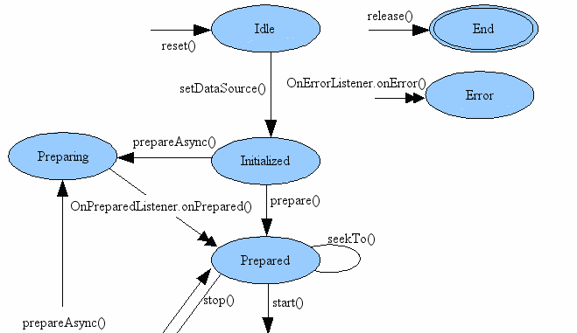
Медиапроигрыватель
Лекция 7, слайд 6

Slide 8
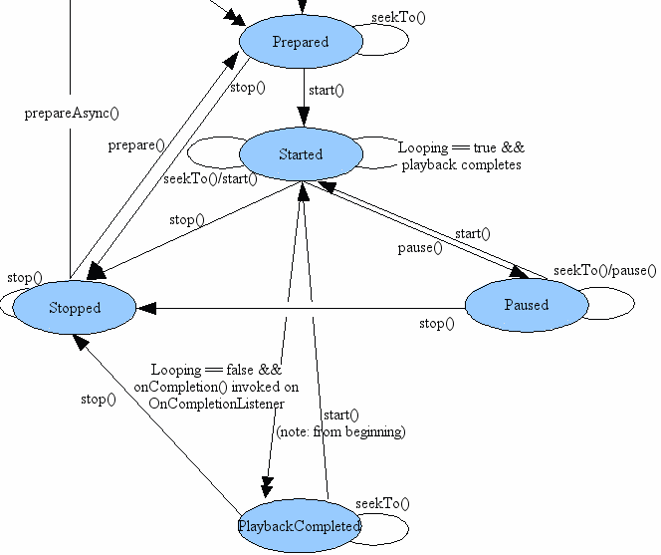
Медиапроигрыватель
Лекция 7, слайд 7
Новосибирский государственный университет, 2012

Slide 9
Лекция 7, слайд 8
Варианты указания источника аудио/видео
Идентификатор ресурса (несжатый тип, res/raw)
Путь URI к локальному файлу (схема file://)
Путь URI к удаленному медиаисточнику через URL (http://, https://, rtsp://)
Путь к записи URI внутри локального Источника данных (content://)
Методы медиапроигрывателя | Требуется вызов prepare после ?
create | Нет, проигрыватель готов к вопроизведению
setDataSource | Да, требуется
Новосибирский государственный университет, 2012

Slide 10
VideoView vs SurfaceHolder
Лекция 7, слайд 9
Достоинства
Простота использования | Более тонкую настройку вопроизведения
Уже содержит медиапроигрыватель и базовые функции для воспроизведения | Полный контроль над воспроизведением
Недостатки
Ограниченный функционал и возможности конфигурирования | Требуется написать довольно много кода для корректной работы (связывание, обработчики создания/удаления поверхности)

Slide 11
Управление воспроизведением
Лекция 7, слайд 10
Функция | Описание
start/stop/pause | Начало/остановка/приостановка проигрывания
getCurrentPosition | Число, задающее текущую позицию проигрывания
seekTo | Поместить головку на указанную позицию
setLooping/isLooping | Задать/узнать режим повторения
setScreenOnWhilePlaying | Убрать автоматическое отключение подсветки экрана на время воспроизведения
setVolume | Задать громкость (в диапазоне от 0 до 1)
getFrame | Получить текущий кадр (во время воспроизведения)

Slide 12
Listeners
Лекция 7, слайд 11
OnBufferingUpdateListener
Вызывается при изменения состояния буфера при потоковой передаче медиа
OnCompletionListener
Вызывается при завершении воспроизведения
OnErrorListener
Вызывается при возникновении ошибок вопроизведения
OnInfoListener
Вызывается при возникновении информационных диагностических сообщений
OnPreparedListener
Вызывается, когда проигрыватель перешел в состояние Prepared
OnSeekCompleteListener
Вызывается, когда перемещение головки было завершено после вызова SeekTo
OnVideoSizeChangedListener
Вызывается, когда проигрыватель узнает размер видео либо размер видео меняется

Slide 13
Запись видео/аудио
Лекция 7, слайд 12
private static int RECORD_VIDEO = 1;
private static int HIGH_VIDEO_QUALITY = 1;
private static int MMS_VIDEO_QUALITY = 0;
private void recordVideo(Uri outputpath) {
Intent intent = new Intent(MediaStore.ACTION_VIDEO_CAPTURE);
if (outputpath != null)
intent.putExtra(MediaStore.EXTRA_OUTPUT, outputpath);
intent.putExtra(MediaStore.EXTRA_VIDEO_QUALITY, HIGH_VIDEO_QUALITY);
startActivityForResult(intent, RECORD_VIDEO);
}
@Override
protected void onActivityResult(int requestCode,
int resultCode, Intent data) {
if (requestCode == RECORD_VIDEO) {
Uri recordedVideo = data.getData();
// TODO Do something with the recorded video
}
}

Slide 14
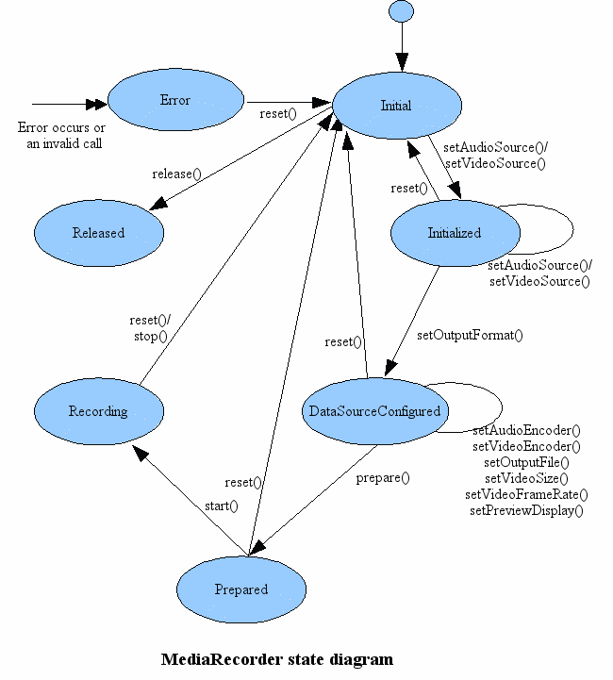
MediaRecorder
Лекция 7, слайд 13
<uses-permission android:name=“android.permission.RECORD_AUDIO”/>
<uses-permission android:name=“android.permission.RECORD_VIDEO”/>

Slide 15
MediaRecorder
Лекция 7, слайд 14
MediaRecorder mediaRecorder = new MediaRecorder();
// Настройка источников для записи
mediaRecorder.setAudioSource(MediaRecorder.AudioSource.MIC);
mediaRecorder.setVideoSource(MediaRecorder.VideoSource.CAMERA);
// Установка выходного формата
mediaRecorder.setOutputFormat(MediaRecorder.OutputFormat.DEFAULT);
// Задание кодировщиков для аудио/видео
mediaRecorder.setAudioEncoder(MediaRecorder.AudioEncoder.DEFAULT);
mediaRecorder.setVideoEncoder(MediaRecorder.VideoEncoder.DEFAULT);
// Определение выходного файла
mediaRecorder.setOutputFile("/sdcard/myoutputfile.mp4");
// Подготовка к записи
mediaRecorder.prepare();
mediaRecorder.start();
// Завершение записи
mediaRecorder.stop();
mediaRecorder.release();

Slide 16
Управление камерой
Лекция 7, слайд 15
<uses-permission android:name=“android.permission.CAMERA”>
Функция | Описание
Camera.open() | Возвращает экземпляр camera
release() | Освобождает ресурсы, связанные с камерой
[get/set]Parameters() | Получить/установить настройки камеры
Параметры
Функция | Описание
SceneMode | Определенный тип обстановки («вечеринка», «пляж», «пейзаж» и др.) (Parameters.SCENE_MODE_*)
FlashMode | Освещения (включено, выключено, уменьшение эффекта красных глаз) (Parameters.FLASH_MODE_*)
WhiteBalance | Баланс белого цвета для фотографируемой сцены
ColorEffect | Сепия, черно-белое изображение и др.
FocusMode | Автоматическая фокусировка включена/выключена

Slide 17
Настройки предварительного просмотра камеры
Лекция 7, слайд 16
Параметры
Функция | Описание
JpegQuality/ JpegThumbnailQuality | Качество картинки Jpeg и миниатюры
PictureSize | Размер изображения
PreviewSize | Размер картинки для предварительного просмотра
JpegThumbnailSize | Размер миниатюры для предварительного просмотра
PictureFormat (PreviewFormat) | Формат изображения/картинки для предварительного просмотра
PreviewFrameRate | Частота кадров (количество кадров в секунду)

Slide 18
Предварительный просмотр
public class MyActivity extends Activity implements SurfaceHolder.Callback {
private Camera camera;
@Override
public void onCreate(Bundle savedInstanceState) {
super.onCreate(savedInstanceState);
setContentView(R.layout.main);
SurfaceView surface = (SurfaceView)findViewById(R.id.surface);
SurfaceHolder holder = surface.getHolder();
holder.addCallback(this);
holder.setType(SurfaceHolder.SURFACE_TYPE_PUSH_BUFFERS);
holder.setFixedSize(400, 300);
}
public void surfaceCreated(SurfaceHolder holder) {
if (mediaRecorder == null) {
try {
camera = camera.open();
camera.setPreviewDisplay(holder);
camera.startPreview();
[ ... Draw on the Surface ...]
} catch (IOException e) {
Log.d("CAMERA", e.getMessage());
}
}
}
public void surfaceDestroyed(SurfaceHolder holder) {
camera.stopPreview();
camera.release();
}
}
Лекция 7, слайд 17

Slide 19
Создание фотографий
Лекция 7, слайд 18
private void takePicture() {
camera.takePicture(shutterCallback, rawCallback, jpegCallback);
}
ShutterCallback shutterCallback = new ShutterCallback() {
public void onShutter() { …какие-то действия …}
};
PictureCallback rawCallback = new PictureCallback() {
public void onPictureTaken(byte[] data, Camera camera) { …какие-то действия… }
};
PictureCallback jpegCallback = new PictureCallback() {
public void onPictureTaken(byte[] data, Camera camera) {
FileOutputStream outStream = null;
try {
outStream = new FileOutputStream("/sdcard/mypicture.jpg");
outStream.write(data);
outStream.close();
} catch (FileNotFoundException e) {
Log.d("CAMERA", e.getMessage());
} catch (IOException e) {
Log.d("CAMERA", e.getMessage());
}
}
};

Slide 20
Лекция 7, слайд 19
Работа со звуком с помощью AudioRecord и AudioTrack
Классы AudioRecord и AudioTrack позволяют соответственно воспроизводить и записывать необработанные данные с аппаратных буферов
При инициализации необходимо указать значение частоты записи/вопроизведения, конфигурацию каналов (моно, стерео) и кодировщик/декодировщик аудио
Настройки воспроизведения должны соответствовать настройкам записи
Для записи в манифесте необходимо указать полномочие RECORD_AUDIO:
<uses-permission android:name=“android.permission.RECORD_AUDIO” />

Slide 21
Пример записи необработанного звука с помощью AudioRecord
int frequency = 11025;
int channelConfiguration = AudioFormat.CHANNEL_CONFIGURATION_MONO;
int audioEncoding = AudioFormat.ENCODING_PCM_16BIT;
File file = new File(Environment.getExternalStorageDirectory(), "raw.pcm");
try {
file.createNewFile();
} catch (IOException e) {}
try {
OutputStream os = new FileOutputStream(file);
BufferedOutputStream bos = new BufferedOutputStream(os);
DataOutputStream dos = new DataOutputStream(bos);
int bufferSize = AudioRecord.getMinBufferSize(frequency,
channelConfiguration,
audioEncoding);
short[] buffer = new short[bufferSize];
// Create a new AudioRecord object to record the audio.
AudioRecord audioRecord = new AudioRecord(MediaRecorder.AudioSource.MIC,
frequency,
channelConfiguration,
audioEncoding, bufferSize);
audioRecord.startRecording();
while (isRecording) {
int bufferReadResult = audioRecord.read(buffer, 0, bufferSize);
for (int i = 0; i < bufferReadResult; i++)
dos.writeShort(buffer[i]);
}
audioRecord.stop();
dos.close();
} catch (Throwable t) {}
Лекция 7, слайд 20

Slide 22
Воспроизведение аудио
Лекция 7, слайд 21
int frequency = 11025/2;
int channelConfiguration = AudioFormat.CHANNEL_CONFIGURATION_MONO;
int audioEncoding = AudioFormat.ENCODING_PCM_16BIT;
File file = new File(Environment.getExternalStorageDirectory(), "raw.pcm");
// Short array to store audio track (16 bit so 2 bytes per short)
int audioLength = (int)(file.length()/2);
short[] audio = new short[audioLength];
try {
InputStream is = new FileInputStream(file);
BufferedInputStream bis = new BufferedInputStream(is);
DataInputStream dis = new DataInputStream(bis);
int i = 0;
while (dis.available() > 0) {
audio[audioLength] = dis.readShort();
i++;
}
// Close the input streams.
dis.close();
// Create and play a new AudioTrack object
AudioTrack audioTrack = new AudioTrack(AudioManager.STREAM_MUSIC,
frequency,
channelConfiguration,
audioEncoding,
audioLength,
AudioTrack.MODE_STREAM);
audioTrack.play();
audioTrack.write(audio, 0, audioLength);
} catch (Throwable t) {}

Slide 23
Распознавание речи
Лекция 7, слайд 22
Для того чтобы задействовать модуль распознавания речи необходимо:
Задать намерение с действием RecognizerIntent.ACTION_RECOGNIZE_SPEECH
Указать дополнительные параметры намерения
(константы RecognizerIntent):
EXTRA_LANGUAGE_MODEL (обязательный)
(LANGUAGE_MODEL_FREE_FORM либо LANGUAGE_MODEL_WEB_SEARCH)
EXTRA_PROMPT - строка, которая будет отображаться в окне голосового ввода
EXTRA_MAXRESULTS – ограничение количества возвращаемых результатов распознавания
EXTRA_LANGUAGE – язык ввода (отличный от доступного по-умолчанию языка)
Вызов активности и получение результатов
startActivityForResult/onActivityResult
Параметр EXTRA_RESULTS содержит строковый массив результатов

Slide 24
Лекция 7, слайд 23
TelephonyManager
Cостояние | Описание переменной состояния
CallState | Находится телефон в режиме разговора или нет. Принимает значения CALL_STATE_IDLE (бездействие), CALL_STATE_OFFHOOK (на линии), CALL_STATE_RINGING (дозвон)
DataState | Режим передачи данных. Принимает значение DATA_CONNECTED (соединение установлено), DATA_CONNECTING (соединение устанавливается), DATA_DISCONNECTED (соединение разорвано), DATA_SUSPENDED (режим ожидения)
DataActivity | Статус передачи данных (DATA_ACTIVITY_IN – прием данных, DATA_ACTIVITY_OUT – посылка данных, DATA_ACTIVITY_INOUT – дуплексный режим, DATA_ACTIVITY_NONE)
PhoneType | Тип телефонного устройства (CDMA, GSM, NONE)
DeviceId | Идентификатор устройства (IMEI, MEID)

Slide 25
TelephonyManager
Лекция 7, слайд 24
Cостояние | Описание переменной состояния
NetworkOperator | Информация о сотовом операторе (MCC + MNC)
NetworkType | Тип радиосети (UMTS, CDMA, LTE и др.)
SimState | Состояние симкарты (Absent, Network_Locked, Pin_Required, Puk_Required, Ready, Unknown)
SimSerialNumber | Идентификатор Sim-карты
SimOperatorName | Cтрока SPN
NetworkRoaming | Номер телефона
CellLocation | Текущая сота
PhoneNumber | Номер телефона
CellLocation | Текущая сота
Software version | Версия программного обеспечения (не SDK!)

Slide 26
TelephonyManager
Лекция 7, слайд 25
Получение экземпляра:
String srvcName = Context.TELEPHONY_SERVICE;
TelephonyManager telephonyManager = (TelephonyManager)getSystemService(srvcName);
Listener:
PhoneStateListener phoneStateListener = new PhoneStateListener() {
public void onCallForwardingIndicatorChanged(boolean cfi) {}
public void onCallStateChanged(int state, String incomingNumber) {}
public void onCellLocationChanged(CellLocation location) {}
public void onDataActivity(int direction) {}
public void onDataConnectionStateChanged(int state) {}
public void onMessageWaitingIndicatorChanged(boolean mwi) {}
public void onServiceStateChanged(ServiceState serviceState) {}
public void onSignalStrengthChanged(int asu) {}
};
…
telephonyManager.listen(phoneStateListener, int flag);
flag – битовая комбинация констант PhoneStateListener.LISTEN_* (CALL_*, DATA_*, MESSAGE_*)

Slide 27
Отправка и прием SMS
Лекция 7, слайд 26
<uses-permission android:name=“android.permission.SEND_SMS”>
SmsManager smsManager = SmsManager.getDefault();
smsManager.sendTextMessage(“+79232403896”,
null
/* адрес копии*/,
null
/* ожидающее намерение, которое срабатывает, когда сообщение отправляется либо возникают проблемы отправки */,
null
/* ожидающее намерение, cрабатывающее при получении отправленного сообщения */ );
public class IncomingSMSReceiver extends BroadcastReceiver {
public void onReceive(Context _context, Intent _intent) {
if (_intent.getAction().equals(“android,provider.Telephony.SMS_RECEIVED”)) {
SmsManager sms = SmsManager.getDefault();
Bundle bundle = _intent.getExtras();
if (bundle != null) {
Object[] pdus = (Object[]) bundle.get("pdus");
SmsMessage[] messages = new SmsMessage[pdus.length];
for (int i = 0; i < pdus.length; i++)
messages[i] = SmsMessage.createFromPdu((byte[]) pdus[i]);
for (SmsMessage message : messages) {
String msg = message.getMessageBody();
String to = message.getOriginatingAddress();
} …

Slide 28
Лекция 7, слайд 27
Отправка и прием данных
<uses-permission android:name=“android.permission.SEND_SMS”>
String sendTo = “+79232403896” String text = "Hello World"; SmsManager smsManager = SmsManager.getDefault(); smsManager.sendDataMessage(sendTo, null, 12345, text.getBytes(), null, null);
В манифесте необходимо объявить приемник и фильтр намерений.
<receiver android:name=".DataSMSReceiver" android:enabled="true"> <intent-filter> <action android:name="android.intent.action.DATA_SMS_RECEIVED" /> <data android:scheme="sms"/> <data android:host="localhost"/> <data android:port=“12345"/>
</intent-filter> </receiver>
Дальше – как в предыдущем примере.

Slide 29
Лекция 7, слайд 28
Отправка и прием MMS
// Задаем путь к файлу мультимедиа.
Uri attached_Uri = Uri.parse("content://media/external/images/media/1");
// Создаем намерение и наполняем его данными
Intent mmsIntent = new Intent(Intent.ACTION_SEND, attached_Uri);
mmsIntent.putExtra("sms_body", "Please see the attached image");
mmsIntent.putExtra("address", «+79232403896»);
mmsIntent.putExtra(Intent.EXTRA_STREAM, attached_Uri);
mmsIntent.setType("image/png");
startActivity(mmsIntent);
В манифесте необходимо объявить приемник и фильтр намерений.
<receiver android:name=".MMSReceiver" android:enabled="true"> <intent-filter>
<action android:name="android.provider.Telephony.WAP_PUSH_RECEIVED" />
<data android:mimeType="application/vnd.wap.mms-message" />
</intent-filter>
</receiver>
<uses-permission android:name="android.permission.RECEIVE_MMS"/>

Slide 30
Лекция 7, слайд 29
Поиск в приложениях
Определяем поисковую конфигурацию в ресурсах res/xml
(http://developer.android.com/guide/topics/search/searchable-config.html#searchable-element)
<searchable xmlns:android="http://schemas.android.com/apk/res/android"
android:label="@string/app_name“
android:searchSettingsDescription=“@string/app_name”
android:includeInGlobalSearch=“true”
android:searchSuggestAuthority="myauthority“
android:searchSuggestIntentAction="android.intent.action.VIEW">
</searchable>
2. Создаем активность для выдачи поисковых результатов. Указываем в манифесте
<activity android:name=".SearchableActivity" > <intent-filter> <action android:name="android.intent.action.SEARCH" /> </intent-filter> <meta-data android:name="android.app.searchable" android:resource="@xml/searchable"/> </activity>
…
<meta-data android:name=“android.app.default_searchable” android:value=“.SearchableActivity” />

Slide 31
Лекция 7, слайд 30
Поиск в приложениях
Настраиваем встроенный источник данных
getType(Uri uri): SearchManager.SUGGEST_MIME_TYPE
Projection
Projection.put(SearchManager.SUGGEST_COLUMN_TEXT_1, [search_source_column] + “ AS ” + SearchManager.SUGGEST_COLUMN_TEXT_1);
Projection.put( “ _id”, KEY_ID+” AS ”+”_id”);
query
[search_source_column] + “ LIKE % \” + uri.getPathSegments().get(1) + “%\””

Slide 32
Лекция 7, слайд 31
Live Wallpapers
Для того чтобы настроить «живые обои», требуется
Добавить ресурсный файл в каталог res/xml
<wallpaper xmlns:android="http://schemas.android.com/apk/res/android"
android:author="@string/author"
android:description="@string/description"
android:thumbnail="@drawable/wallpapericon"
/>
2. Создать в приложении сервис и объявить его в манифесте
public class AppWallpaperService extends WallpaperService {
@Override
public Engine onCreateEngine() {
return new AppWallpaperServiceEngine();
}
}
Manifest.xml
<service android:name=".AppWallpaperService">
<intent-filter>
<action android:name="android.service.wallpaper.WallpaperService" />
</intent-filter>
<meta-data android:name="android.service.wallpaper"
android:resource="@xml/wallpaper"/>
</service>

Slide 33
Лекция 7, слайд 32
Live Wallpapers
public class AppWallpaperServiceEngine extends WallpaperService.Engine {
@Override
public void onCreate(SurfaceHolder surfaceHolder) {
super.onCreate(surfaceHolder);
// TODO Инициализация объекта.
}
@Override
public void onOffsetsChanged(float xOffset, float yOffset,
float xOffsetStep, float yOffsetStep,
int xPixelOffset, int yPixelOffset) {
super.onOffsetsChanged(xOffset, yOffset, xOffsetStep, yOffsetStep, xPixelOffset, yPixelOffset);
// TODO Обработка смещения рабочего экрана.
}
@Override
public void onTouchEvent(MotionEvent event) {
super.onTouchEvent(event);
// TODO Обработка событий motion и touch.
}
@Override
public void onSurfaceCreated(SurfaceHolder holder) {
super.onSurfaceCreated(holder);
// TODO Поверхность создана – требуется добавить фоновый поток для отрисовки.
} }

Slide 34
Лекция 7, слайд 33
Live Wallpapers
public class AppWallpaperServiceEngine extends WallpaperService.Engine {
@Override
public void onCreate(SurfaceHolder surfaceHolder) {
super.onCreate(surfaceHolder);
// TODO Инициализация объекта.
}
@Override
public void onOffsetsChanged(float xOffset, float yOffset,
float xOffsetStep, float yOffsetStep,
int xPixelOffset, int yPixelOffset) {
super.onOffsetsChanged(xOffset, yOffset, xOffsetStep, yOffsetStep, xPixelOffset, yPixelOffset);
// TODO Обработка смещения рабочего экрана.
}
@Override
public void onTouchEvent(MotionEvent event) {
super.onTouchEvent(event);
// TODO Обработка событий motion и touch.
}
@Override
public void onSurfaceCreated(SurfaceHolder holder) {
super.onSurfaceCreated(holder);
// TODO Поверхность создана – требуется добавить фоновый поток для отрисовки.
} }

Slide 35
Лекция 7, слайд 34
На следующей лекции
Работа с сетью
Датчики
Анимация и пр.

Slide 36

Лекция 7, слайд 36

